Slide 1

TRƯỜNG TIỂU HỌC QUANG TRUNG
Sách kết nối tri thức với cuộc sống – Lớp 4
Năm học 2024-2025

MÔN: TOÁN
Viết: Tính chất giao hoán và kết hợp của phép nhân (Tiết 2)
Giáo viên: Lê Thị Hường

Slide 2



Notes:
Thiết kế: Hương Thảo – Zalo 0972115126

Slide 3
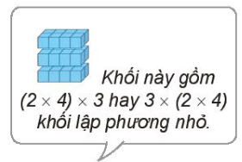
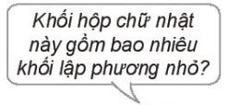
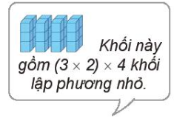
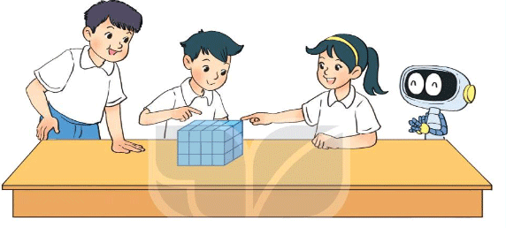
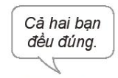
Khối hộp chữ nhật này gồm bao nhiêu khối lập phương nhỏ?
Nhận xét của bạn Robot về cách tìm của cả hai bạn đều đúng có chính xác không?

Slide 4
Số khối lập phương của bạn Nam:
Mặt trước mỗi hàng có 3 khối lập phương nhỏ
Mặt trên mỗi hàng có 2 khối lập phương nhỏ
Có tất cả 4 hàng được xếp như vậy
Ta có: (3 x 2) x 4 = 6 x 4 = 24 (khối lập phương nhỏ)

Slide 5
Số khối lập phương của bạn Mai:
Mặt trên mỗi hàng có 2 khối lập phương nhỏ
Mặt trước mỗi hàng có 4 khối lập phương nhỏ
Có tất cả 3 hàng được xếp như vậy
Ta có : (2 x 4) x 3 hay 3 x (2 x 4) = 3 x 8 = 24 (khối lập phương nhỏ)

Slide 6
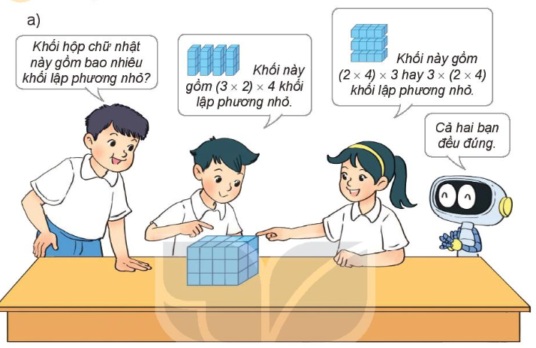
(3 x 2) x 4 = 3 x (2 x 4)
Vậy số khối lập phương nhỏ của hai bạn đều bằng nhau và bằng 24.
Nhận xét của bạn Robot về cách tìm của cả hai bạn đều đúng rất chính xác.

Slide 7
b) Tính giá trị của các biểu thức (a x b) x c và a x (b x c)
a | b | c | (a x b) x c | a x (b x c)
5 | 4 | 2
6 | 2 | 3
3 | 2 | 5
(5 x 4) x 2 = 40
5 x (4 x 2) = 40
(6 x 2) x 3 = 36
6 x (2 x 3) = 36
(3 x 2) x 5= 30
3 x (2 x 5)= 30
Nhận thấy giá trị (a x b) x c và a x (b x c) luôn bằng nhau, ta viết:
(a x b) x c = a x (b x c)
Khi nhân một tích hai số với số thứ ba, ta có thể nhân số thứ nhất với tích của số thứ hai và số thứ ba.

Slide 8



Notes:
Thiết kế: Hương Thảo – Zalo 0972115126

Slide 9
1
Tính bằng hai cách (theo mẫu)
Mẫu: 4 x 3 x 2 = ?
Cách 1: 4 x 3 x 2 = (4 x 3) x 2 = 12 x 2 = 24
Cách 2: 4 x 3 x 2 = 4 x (3 x 2) = 4 x 6 = 24
4 x 2 x 5
7 x 2 x 3
6 x 3 x 3
6 x 2 x 4

Slide 10
4 x 2 x 5
4 x 2 x 5 = (4 x 2) x 5
= 8 x 5 = 40
4 x 2 x 5 = 4 x (2 x 5)
= 4 x 10 = 40
7 x 2 x 3
7 x 2 x 3 = (7 x 2) x 3
= 14 x 3 = 42
7 x 2 x 3 = 7 x (2 x 3)
= 7 x 6 = 42

Slide 11
6 x 3 x 3
6 x 3 x 3 = (6 x 3) x 3
= 18 x 3 = 54
6 x 3 x 3 = 6 x (3 x 3)
= 6 x 9 = 54
6 x 2 x 4
6 x 2 x 4 = (6 x 2) x 4
= 12 x 4 = 48
6 x 2 x 4 = 6 x (2 x 4)
= 6 x 8 = 48

Slide 12
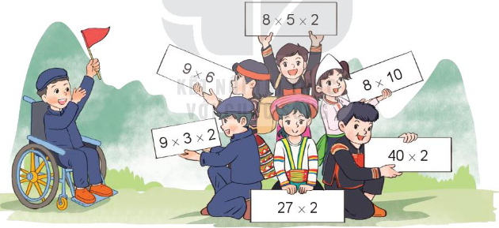
2
Các bạn chia thành hai đội để chơi trò chơi. Hãy xác định thành viên của mỗi đội, biết rằng các thành viên trong cùng một đội cầm miếng bìa ghi biểu thức có giá trị bằng nhau.
27 x 2 = 54
9 x 3 x 2 = 27 x 2 = 54
9 x 6 = 54
8 x 5 x 2 = 40 x 2 = 80
8 x 10 = 80
40 x 2 = 80
Đội 1 cầm các tấm bìa:
27 x 2 ; 9 x 3 x 2 ; 9 x 6
Vậy đội 2 cầm các tấm bìa: 8 x 5 x 2 ; 8 x 10 ; 40 x 2

Slide 13
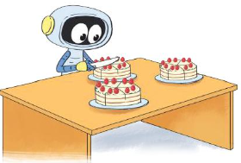
3
Rô-bốt làm 3 chiếc bánh kem. Mỗi chiếc bánh kem được cắt thành 5 phần, mỗi phần có 2 quả dâu tây. Hỏi Rô-bốt đã dùng tất cả bao nhiêu quả dâu tây?
Bài giải
Ba chiếc bánh kem được cắt làm số phần là:
5 x 3 = 15 (phần)
Rô-bốt đã dùng số quả dâu tây là:
2 x 15 = 30 (quả)
Đáp số: 30 quả dâu tây
Rô – bốt dùng số quả dâu tây là:
2 x (5 x 3) = 30 (quả)
Đáp số: 30 quả

Slide 14




